Slide 1
スーパービジョン
ー相談支援のスーパービジョンー
令和５年度 サビ児管指導者養成研修
本庄ひまわり福祉会 本名 靖

Slide 2
研修全体の流れ
●研修のねらい
●相談支援の難しさ
●支援の基本理念
●講義 スーパービジョンとは
●ミニ演習 基礎的な技術（傾聴：簡単な技術確認）

Slide 3
研修のねらいと到達目標
スーパービジョンの知識と技術を理解する
スーパーバイザーの役割が実践できる
1．個人のレベルで相談の実践力のアップ
2．支援事業所チームのレベルアップ

Slide 4
これまでの経験
1．1977年から15年間の現場経験
（重度知的障害者施設・身体障害者施設）
2．1992年から27年間の教員生活
（和泉福祉専門学校、東海大学、東洋大学）
3．2019年から現職
（本庄ひまわり福祉会 総合施設長）

Slide 5
この研修で意識すること
実践を振り返る（気づく）
１．主体的な参加（講義・演習）
○集中する（メモより聞いて印象に残す）
○実践する（トレーニング）
○実践を振り返る（気づく）
＜重要課題＞
明日からの業務に生かす!!

Slide 6
研修をより効果的にするために
１.まず自分を知る（力量を見極める）
見極める視点は？

Slide 7
①学んだ内容がすぐにできた
○自信を持つ
○他者にも教える
教えることで、学んだ内容が自分自身のものになっているのかが、確認できる。伝える力の育成

Slide 8
②やってみたが苦手だと感じた
あきらめないで努力することが大切
＜対処方法＞
○今すぐできることから始める

Slide 9
③やってみたが、やはりできない
あきらめない
＜対処方法＞
○事前準備で自分をサポート
○できる人に助けてもらう（学ぶ）
○できている人のまねしてみる

Slide 10
話し合い（会議）のルール
1) 目的に沿った話し合い（言語化→整理・まとめ）
2) 時間を守る（議論→発表）
3) 相手を批判しない（対等な立場・相手を尊重）
4) 異なる視点を大切に（多様な意見に耳を傾ける）
5) 発言のバランスに配慮（聞く・話す）
6) 時間内で結論を導く（簡潔なまとめ）

Slide 11
支援（介護）の魅力

Slide 12
支援の魅力はその
専門性と独自性にあります。
とても素晴らしい専門性が支援にはあります。

Slide 13

支援（介護）の仕事
生活支援
相談支援
活動支援

Slide 14
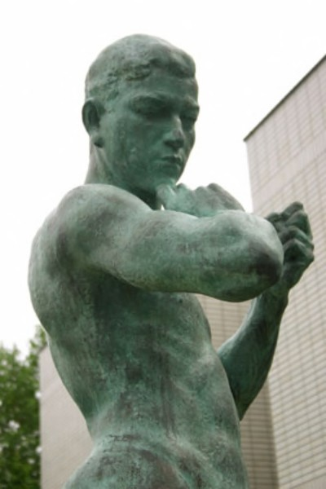
身体を通した生活支援
食事や排泄、入浴などの日常生活を自分ひとりで行うことが困難な方に対して、それぞれの身体症状の程度や環境に応じた支援を行います。
これこそが支援の専門性だと
思っています（あくまでも私見です）

Slide 15
えっっ、と思われる方が多いと思います。
なぜ、そう思うのか、考えてください。

Slide 16


関係
社会福祉士
重度心身障害児・者
重度の知的障害者
重度精神障害者
壁
関係
精神保健福祉士
言葉を媒介とした関わり（相談）
身体的支援
介護行為そのものが
コミュニケーション
身体を媒介とした関わり

Slide 17
重度の障害児者・高齢者と関係の形成
支援員
重度心身障害児・者
重度の知的障害者
重度精神障害者
関係の形成
身体を使った支援
他の専門職にない、支援員（介護職）特有の専門性であると考えることができます

Slide 18
他の専門職にないと言いましたが、０歳児を支援している保育士さん、遷延性意識障害を看護する看護師さんも同様なことが起こっていると考えられます

Slide 19
この支援特有の専門性を発揮するには、支援員にどんな資質が必要ですか？

Slide 20
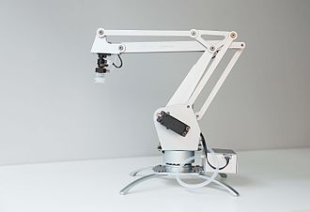


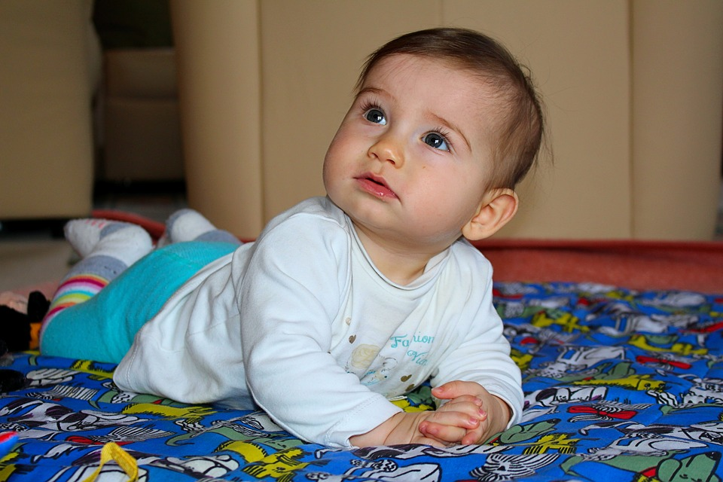

表情の変化
わずかな動作・動き
言葉にならない声
これらを感じる
感受性
わずかな動き・視線

Slide 21


主体と客体の入れ替わりがコミュニケーション
利用者
主体として迫る
支援員
主体として利用者を
観察する習慣
本当にこの視点だけで良いの？

Slide 22
次に支援（介護）の独自性について
考えます

Slide 23
生活を支援する専門職は
数多くいます。
その中でも支援の独自性とは
どんなことだと思いますか？

Slide 24
生活場面にどの程度の時間かかわるのかを他の専門職と比較するために図で表してみました。

Slide 25
生活支援における支援員の役割
利用者の生活の継続
生活の幅
望む生活の実現
支援員の
かかわり
支援員の
かかわり
支援員の
かかわり
他専門職（医療･看護･リハ等）
支援員
情報の蓄積

Slide 26
この図から何がわかりますか他の専門職との違いがわかりますか？

Slide 27
生活へのかかわり
医者・看護・リハ
のスタッフ
生活の幅
望む生活の実現
支援員の
かかわり
生活の継続
利用者の日々の生活
状況に関する情報
短時間で有効な支援をするためには、何が必要でしょう？

Slide 28
では、他の専門職に適切な情報を提供するためには支援員にどのような知識や資質が必要でしょうか？
この部分が弱いので、支援員としての十分な能力を発揮できないでいたのでは。ですから、医療・リハ・福祉用具などのより深い知識の獲得が必要です。

Slide 29
支援の基本理念の確認

Slide 30
自立とは
皆さんに質問です
1.自分が自立していると思っている人：その理由は？
2.自分が自立していないと思っている人：その理由は？

Slide 31



自立とは
背景には、人は経験を積むごとに能力を獲得し、人として成長するという暗黙の了解
人の在り方の基礎を個人に置くと、個がさまざまな能力を身につけて大きくなっていくイメージをいだいてしまう。
この概念で人は本当に自立するのでしょうか？

Slide 32


自立と成長
成長
個を基礎に成長を考えているので自立も個を基礎に考えているのでは

Slide 33

自立した人とはどんな人
みなさんが考えている自立している人はどんな人ですか。
そのような人がいれば、あげてみて下さい
皆さんのイメージは自分のことは全て自分でする人が自立している人ではないですか？

Slide 34
成長の概念
自立の概念を考える場合、個を基礎に考えれば、個がさまざまな能力を身につけて、自立していくことになる。
さまざまな能力を身につけていくことで成長する。

Slide 35
成長の概念が孕む危険
重度の知的障害児者、重症心身障害児者がこの概念で皆さんが考えている自立に至るのでしょうか？
自立の概念を考える場合、個を基礎に考えれば、個がさまざまな能力を身につけて、自立していくことになる。

Slide 36
他者との関係における自立
自立生活運動：ＩＬ運動
「障がい者が、他人の手助けをより多く必要とする事実があっても、その障がい者がより依存的であることには必ずしもならない。人の助けをかりて15分かかって衣服を着、仕事にも出かけられる人は、自分で衣服を着るのに２時間かかるため、家にいるほかない人より自立している。」

Slide 37
支援員の役割
○人の在り方を考える土俵を協同的に捉える（相互主体の形成）
○この関係を基礎に新たな関係を形成する
○関係が広がり、確かなものになっていくことが自立した状態であり、エンパワメントされた状態だと考えています

Slide 38
スーパービジョンとは

Slide 39
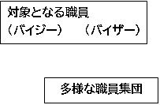

職場で登場する重層的人的要素と
スーパービジョンの方向
利用者・居住者集団
３
３
利用者・居住者集団
１
４
２
１

Slide 40
スーパービジョンの機能
教育的
機能
管理的
機能
重要
支持的機能

Slide 41
スーパービジョンの種類
①個別・スーパービジョン
②グループ・スーパービジョン
③ピア・スーパービジョン
④ライブスーパービジョン
その他に、セルフスーパービジョンを種類に付け加えてる資料もあります

Slide 42
個別・スーパービジョン
個別・スーパービジョンとはスーパーバイジーとスーパーパイザーが１対１で行うスーパービジョンのことです。
対象となる職員
バイジー（バイザー）
個別スーパービジョンはバイジーの個別課題を明らかにし、この個別課題をバイザーが共有し、解決に向けてバイジー自身が歩き出すことを支援する全過程である
対象となる職員
バイジー（バイザー）
外部のバイザー

Slide 43
グループ・スーパービジョン
複数のメンバーが提示された事例について話し合うという形が似ているためです。
事例検討会とグループ・スーパービジョンは、両者の違いが明確に理解されていない場合が見受けられます。
両者の違いはその目的

Slide 44
事例検討
事例検討は支援者が事例の理解を深めることで、利用者に対してより良い支援を提供することを目指して行われるところに主眼が置かれます。

Slide 45
グループ・スーパービジョン
管理的機能が重視
される場合
教育的機能が重視
される場合
支持的機能が重視
される場合
その主眼は援助者が機関の機能に即した適切な援助行動が取れるようになることに置かれます。
スーパーバイジーが援助者として必要な知識を得ていくことが重視されます。
事例の検討を通じて語られるバイジーの行動面や感情面に焦点が当てられることになり、こうした検討を通じてバイジーが自らの感情面や支援行動について客観視を図り、整理していくことを助けることが重視されます。

Slide 46
ピア・スーパービジョン
ピア・スーパービジョンは職員同士・障害当事者同士で行うスーパービジョンのことです。ピアとは仲間という意味で、同じ職員としての立場でスーパービジョンすることです。この場合はスーパーバイザーが同じ職員ということになるので、職員グループだけで行うことになります。同じ体験をしているもの同士が体験を語り合い、その不安や恐れを共有することで支え合うといった内容です。
多様な職員集団
バイザー
バイジー

Slide 47
ライブスーパービジョン
スーパーバイジーが働いている場面にスーパーバイザーが同席し、その場でアドバイスや指導をおこなうことです。
ライブスーパービジョンでは、実践場面で起きていることを中心にスーパービジョンをおこなうため、質問や困っていることの内容をバイザーに伝え、答えを一緒に考える事ができます。

Slide 48
このほかに、セルフスーパービジョンを種類に付け加えてる資料もあります。

Slide 49
関係の形成

Slide 50
スーパービジョンと「関係の形成」について
本日取り上げるスーパーピジョンの技術は「傾聴」を基本としたものです。
従って、バイジーとの関係を形成することが基本となります。そこで、最初に人との関係の形成について検討した後、スーパービジョンの技術についてお話をしたいと思います。

Slide 51
他者と関係を形成する際のイメージ
皆さんは、他者と関係を形成するには、人間が成長して様々な能力（言語、相手を思いやる心、知能等）を獲得しなければ、関係が形成できないと思っていませんか？
図にするとこんな感じです

Slide 52
関係の形成のイメージ
個と個を繋ぐもの：獲得した能力に依拠しているの？
他者（個）
私：個
関係
他者と関係を形成
する能力の獲得
成長：さまざまな能力の獲得・言語

Slide 53
私が考えている関係形成のイメージ
個
本来の人間の在りよう
関係
個
最初から人間は関係の中に位置づけられている

Slide 54
私(個)の成長が関係の基礎なの？
関係
個
関係が組み込まれた身体
予定
個
本来の人間の在りよう

Slide 55
なぜ、こんな風に考えているのか、その例を見てみましょう
発達心理学者
浜田寿美男を参考にしています

Slide 56


私(個)を超えた関係の形成
なんて応えますか？
支援している利用者
おはよう

Slide 57
この場面で何が起こっているのか？
○個（私という意識）としての反応
○身体としての反応

Slide 58
個（私という意識）としての反応
あまり気分が良くないけど、利用者のＡさんが笑顔で「おはよう」と言っているから、「おはよう」と応えた方が良いかな。

Slide 59
身体としての反応
何も意識しないで、笑顔で「おはよう」
と応える

Slide 60
意識しないのに身体が反応する
皆さんはこのような経験が幾つもあると思います？
悲しいドラマで、主人公の涙に、みている私が反応して知らない間に悲しみに沈み、涙を流している

Slide 61
この例は、刺激に身体が意識しないで反応する、反射とは一線を画しています。

Slide 62
関係の構築とは？
姿勢
まなざし
表情
例：朝の挨拶
私：個
(身体)
他者：個
(身体)
繋ぐもの
個と個を繋ぐ基礎となるものは？

Slide 63
言葉（相互対話性）
姿勢（同型性）
視線・まなざし（相互志向性）
表情（相互意味性）

Slide 64
言葉の背景を意識する
スーパービジョンとは「言葉」でやりとりするのですが、言葉の背景には姿勢、視線（まなざし）、表情など身体が発する言葉も動じに受け止める必要があります。

Slide 65


見るという行為
主体
客体
見る
○対象を客観的に見ることが出来る。
きれいな瞳だな！！
口紅が素敵！！
髪の色も似合っているな 等

Slide 66
主体
客体
見られる
一瞬でなくなる
対象を客観的に見ることが出来る。
きれいな瞳だな！！
口紅が素敵！！
髪の色も似合っているな 等

Slide 67

握るという行為
相手の圧力を感じた瞬間、自分が客体となり「握られている」と感じる
「握られている」と感じたので、握り返す（主体となる）
主体として
握る
客体として
握られる
自己の中で主体と客体が相互に入れかわる、両者がコミュニケートしている

Slide 68

表 情
この表情から相手の感情を理解することが出来る。
何故理解できるのか？
泣く、笑う、怒る、悲しむ等の感情を理解し、自分の気持ちも同じように反応する

Slide 69

会話すること
客体
主体
聴く 話す
話す 聴く
主体
客体

Slide 70
傾聴の前提（関係の基礎）
①身体と身体（同型性）
人どうしが同じ身体を持っていて、お互いの身体が相互の動きに応じて同じ型で感応し合う
関係の基礎は相手の動作に反応する自分の身体

Slide 71
②まなざし（相互志向性）
見ること（主体）＝見られること（別の主体が自分に対峙していること）主体であると同時に客体でもある
視線が向きと志向を表す・主体として対峙する

Slide 72
③表情（相互意味性）
泣く、笑う、怒る、悲しむ、それらの表情をみただけで理解し、自分も同じような感情を持ってしまう
表情の交換が相互の意味（気持ち等）を表す

Slide 73
④言葉（相互対話性）
  互いに志向をやりとりし、意味をやりとりするだけでなく、その頂点として人間は言葉という他者との交通（チャンネル）を生みだしました。人はお互いに何事かについて語り合い、お互いのことを語り合い、しかもそれが通じ合うことに喜びを持つ存在である。
言葉は身体の相互性を基礎にしている

Slide 74
傾聴を使ったＳＶの技術

Slide 75
支援技術としての傾聴
（スーパービジョンの技術）
傾聴とは利用者や職員等の
関係を形成する技術ではなかったの？
傾聴がスーパービジョンなの？

Slide 76

傾聴を基本としたスーパービジョン
困っている内容を傾聴し、話している本人が自分で困りごとを解決していくことを支援する技術
答えはその人の中にある

Slide 77
傾聴の技術
＜Step１＞
相手の傍らで、心を開き、意識を集中する
技術：相手のそばで意識を集中し、話を聞く姿勢が支援である
× 沈黙に耐えきれず、意味のない話をしてしまう
（何故ダメなの？）

Slide 78
＜Step２＞言葉を聞くのではなく、相手の気持ちに近づく
技術：相手の気持ちに近づく技術「同じ言葉を返す」
× 自分の経験を話してしまう
（何故、ダメなの？）
× 相手の話を客観的に判断する
（何故、ダメなの？）

Slide 79
＜Step３＞話の内容を短くまとめて相手に返す
技術：話の内容から重要なキーワードを見つける
×話の内容を解釈して、自分の経験に引きつけて自分の考えを話してしまう

Slide 80
＜Step４＞相手の今後の方向性に対する考えを引き出す
技術：開かれた質問でその時の判断の根拠と行動の吟味
× 吟味をする主体はあくまでも相談者、支援者が吟味してはダメ

Slide 81
＜Step５＞相手の考えを認め、具体的な行動を引き出す
技術：判断の根拠と行動を吟味することで、どうすれば良いのかという回答と次の行動を引き出し、支援する
× 行動の主体は相談者、次の行動を受け入れ、励ます

Slide 82
実践してみよう
学んだ内容から良い部分をTTP,TKP,OKP,TTOしてみましょう。
ＴＴＰ＝徹底的にパクる
ＴＫＰ＝ちょっと変えてパクる
ＯＫＰ＝思いっきり変えてパクる
ＴＴＯ＝とても楽しく面白く
この精神が大切です！！
「日本一心を揺るがす新聞の社説」（水谷もりひと 著 ごま書房新社）から

Slide 83

では簡単な練習をします
二人、一組になり、一人が聞き役、一人は話す役になり、お題は「最近の困りごと」で10分間話を聞いて下さい。
５つのステップを忘れないように！！

Slide 84
では役を交代します
役割の交代です。お題は前回と同じ「最近の困りごと」で10分間話を聞いて下さい。
５つのステップを忘れないように！！

Slide 85
２回のミニ演習の感想は？

Slide 86
これで講義は終了です。
お疲れさまでした。

